Slide 1

Programación para científicos de datos (Introducción)

Slide 2

Presentaciones
Juan Hernández
PhD en Física de Sistemas complejos
Master en Finanzas Cuantitativas (AFI)
Data Scientist & Solution architect en Vodafone Group
Alumnos: ?

Slide 3
Nuestros objetivos
Vayamos al grano
Contexto
Primer contacto con Data Science
Enfoque teórico-práctico
Entender y manejar las herramientas de Python más importantes para el trabajo de un Data Scientist.
La asignatura no es un curso generalista de Python.
Colocar la asignatura en el contexto realista de la industria hoy en día.
La asignatura es una mezcla de programación en Python con verdaderos análisis de Data Science.
En todo momento las explicaciones teóricas irán seguidas de ejercicios y prácticas (no serán evaluadas) para asimilar los diferentes contenidos.

Slide 4

Retos de la asignatura
1
Temario amplio y horario reducido.
Hipótesis:
Los alumnos saben programar.
Los alumnos conocen algo de Python.
2
3
Dificultades para una sesión interactiva

Slide 5

Lo que se necesita saber para empezar
Aterrizando en los conceptos
Roles
Un día en la vida de un data scientist

Slide 6
Aterrizando en los conceptos
Data science: Disciplina que engloba varios campos: matemáticas, algoritmos, análisis de datos, machine learning, estadística, tecnologías de la información (IT) y más.
Big Data: Uso de las técnicas de un Data scientist sobre un gran volumen de datos. Big Data suele implicar cambiar el approach de small&medium data.
No solo el enfoque en data science necesita ser modificado sino que también hay muchas implicaciones en el almacenaje de los datos: arquitecturas de BigData.
Machine Learning: Creación de modelos en los que éstos aprenden la relación entre input y output de forma automática.
Una rama de la inteligencia artificial.
Concepto de Gradient Descent.
Aprendizaje supervisado.
Aprendizaje no supervisado.
Reinforcement learning.
Deep learning: Uso de redes neuronales con gran número de capas intermedias.

Slide 7
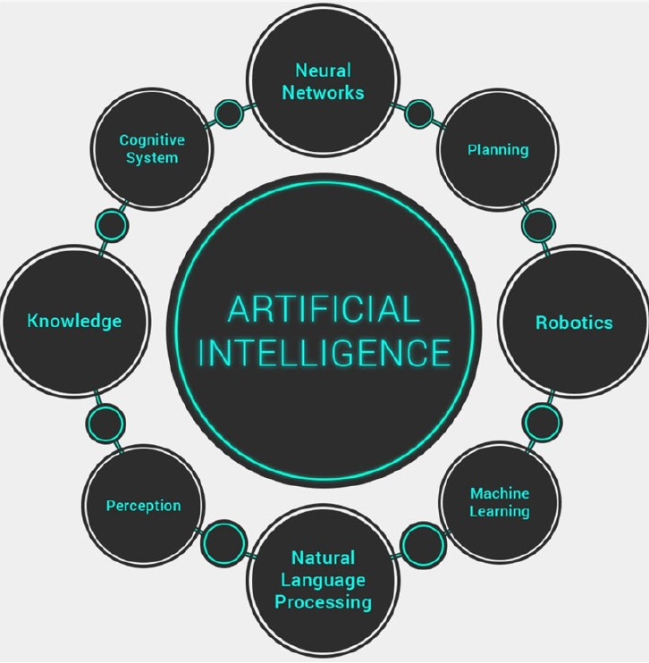

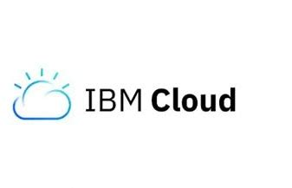


Aterrizando en los conceptos II
Inteligencia artificial: simulación del razonamiento humano.
Cloud computing: servicios de computación en la nube.
Aceleran los tiempos de entrenamiento de los modelos.
Simplifican los despliegues en producción.

Slide 8
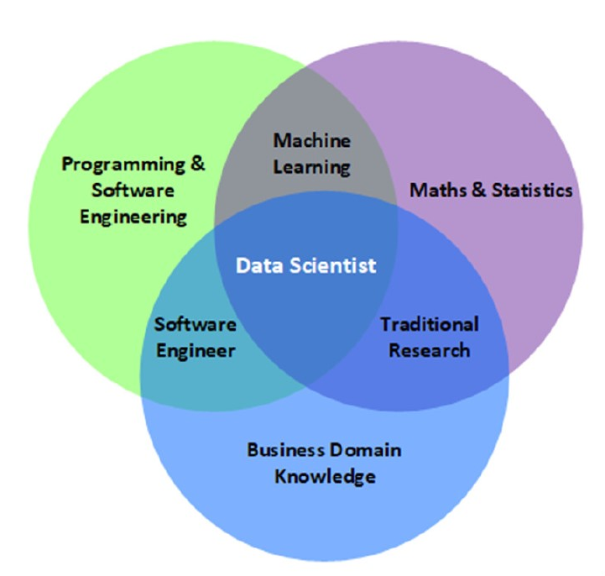
Roles

Slide 9
Roles
Data Analyst: Convierte datos sin procesar en informes que muestran conclusiones.
Data engineers: Conectan todas las partes del data ecosystem en una empresa y hacen que los datos sean accesibles a todos.
Architectura de BigData caería en este role.
Data scientist:
Análisis avanzado de los datos.
Desarrollo de modelos.
Cloud architects: Ponen en producción los modelos del data scientist.
Recolección de datos en producción, ejecución de los modelos, producción de outputs para el cliente final, etc.
A menudo (aunque no siempre) la puesta en producción se realiza en la nube.
Desarrolladores:
Desarrollo de front-end
Desarrollo de back-end.
Business assesors: Aportan el conocimiento del área en concreto sobre el que se va a desarrollar un estudio/modelo.

Slide 10
Un día cualquiera en la vida de un data scientist
Importación de un dataset
Procesamiento del data set
Exploración y análisis del dataset
PYTHON
Construcción de un modelo
Despliegue del modelo en producción

Slide 11
Conectando con la asignatura
Importación de un dataset
Procesamiento del data set
Exploración y análisis del dataset
Web scraping/Data bases/raw files
Asignatura BD
Pandas/Numpy
MatPlotLib/Seaborn
PYTHON
Construcción de un modelo
Despliegue del modelo en producción
Introducción a Phyton
Asignatura Big Data
Otros
Asignatura ML

